Slide 1
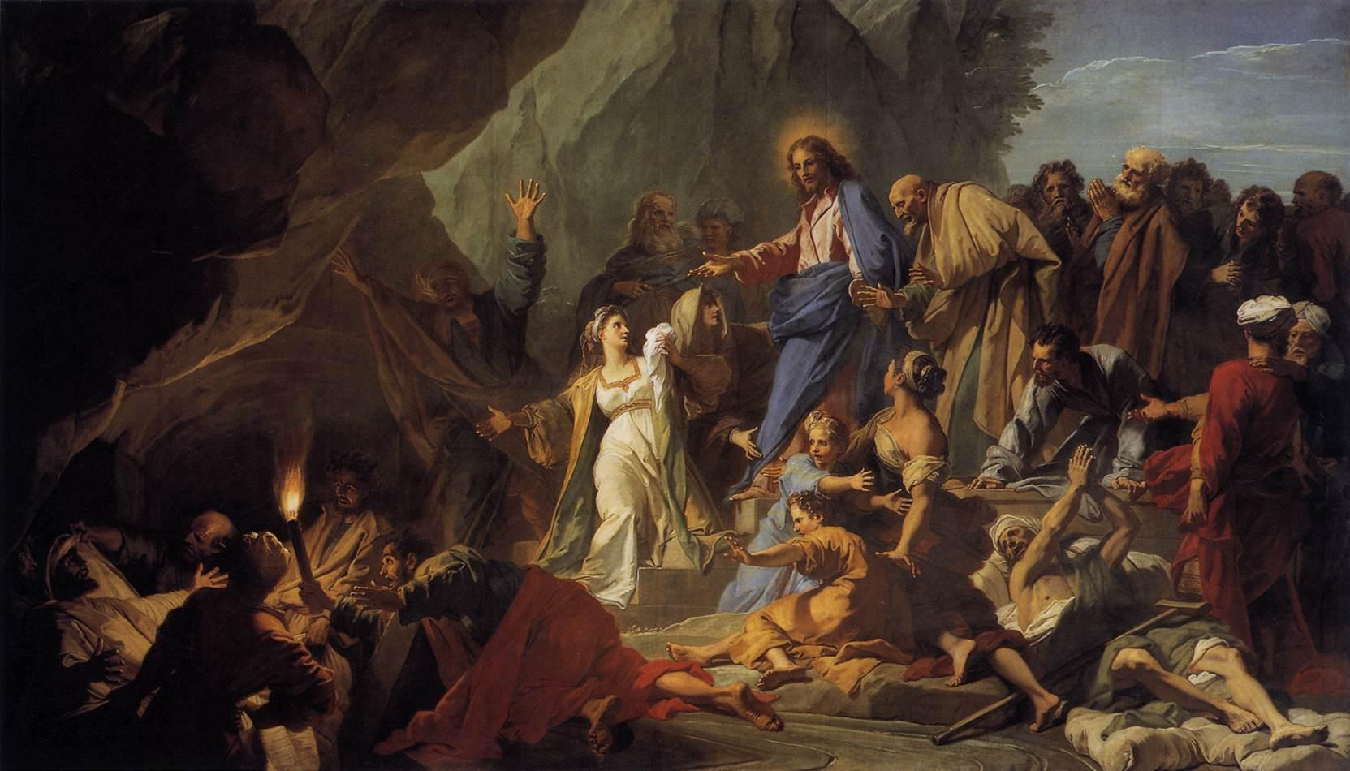
主日信息：『出死入生』
薛忠勇 弟兄
10132013

Slide 2
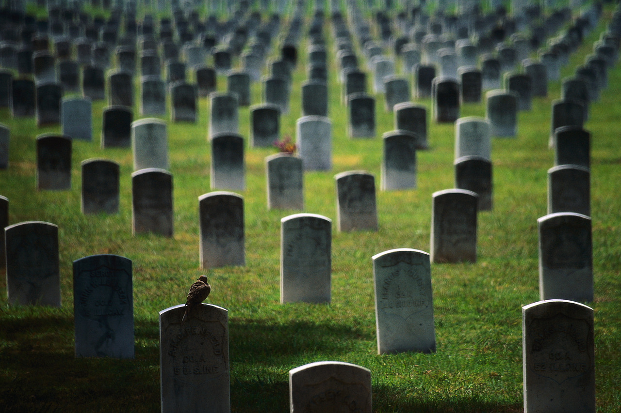
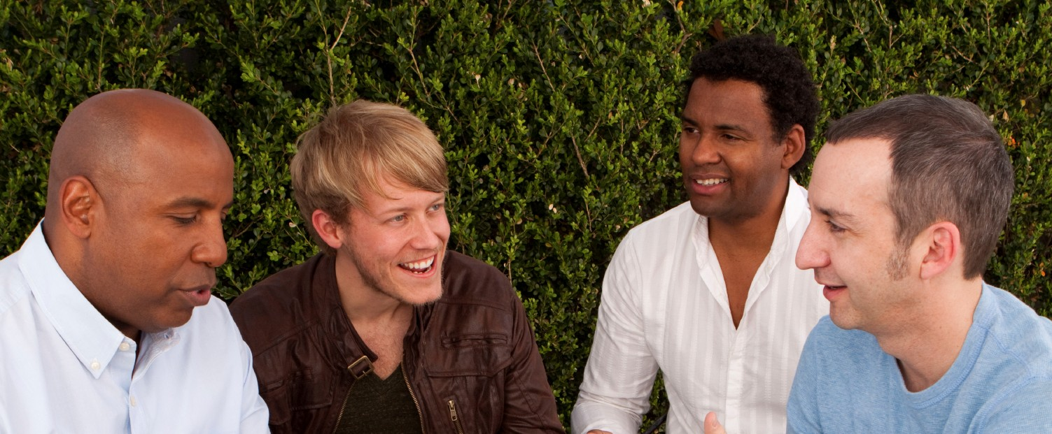
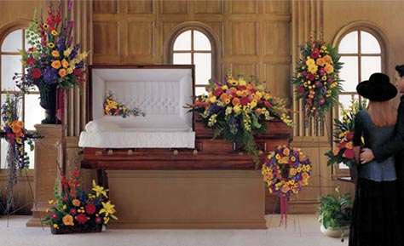
他好像在動！

Slide 3
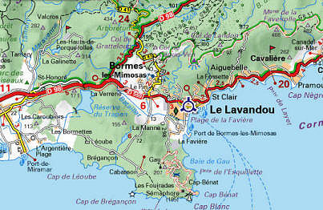
法國
“It is forbidden to die without a cemetery plot on the territory...”
“嚴禁在這領土上沒有墓地而死亡...”
復活的律
死亡的律

Slide 4
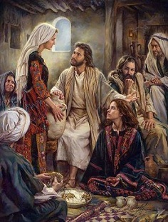
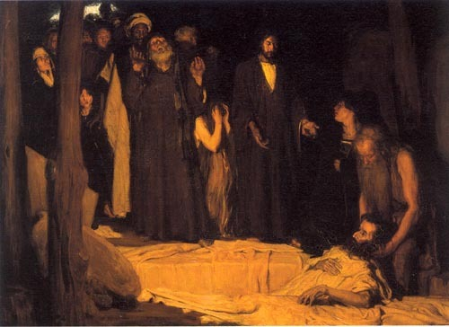
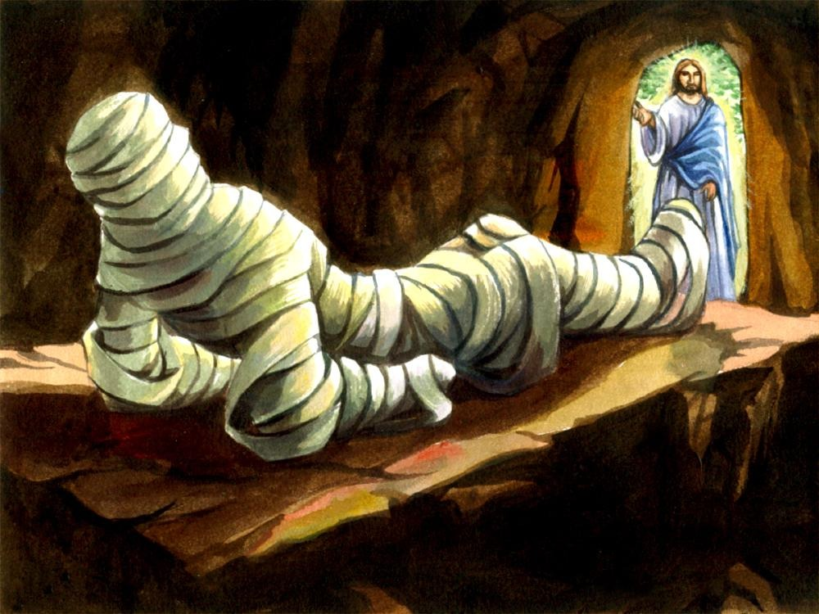
經文背景：
「復活在我，生命也在我」(25節)

Slide 5
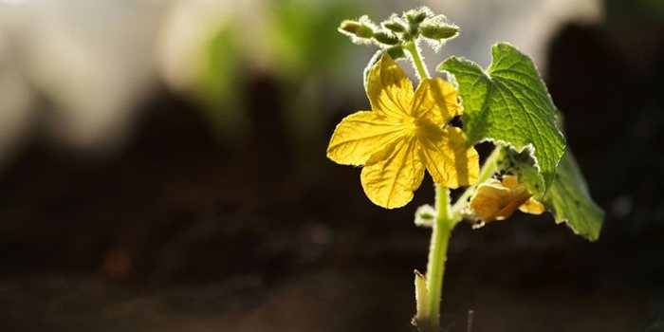
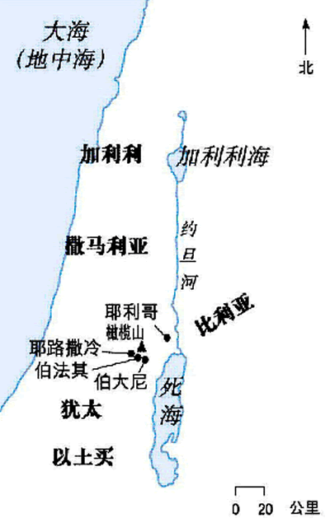
一.死亡的惡耗
A.迫切的請求─「你愛的人病了！」
第一天 | 從伯大尼打發人到耶穌那裡
第二天 | 被打發的人回到伯大尼
第三天 | 耶穌在原處又多等了一天
第四天 | 耶穌與門徒到了伯大尼
善意的壓力？
祈求神或是指揮神？
尊重信任神？
相信主知道如何作！
B.遲緩的答覆─「就在所居之地住了兩天」
接到消息的當天，
拉撒路死了。
神的愛不是「呵護的愛」(pampering love)，而是
「成全的愛」(perfecting love)。
「這病不至於死，乃是
為神的榮耀...」(4節)
20英哩
病得醫治不是最終目標，而是神能得榮耀

Slide 6
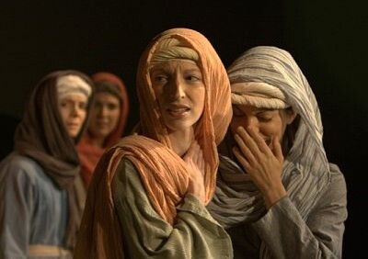
二.死亡的反應
A.馬大與馬利亞
「主啊，你若早在這裡
我兄弟必不死」
(21, 32節)
疑問/ 怨言“If Only...”「假如....」
「太遲了」
遲了四天還是趕得上行神蹟
「你若信，就必看見神的榮耀」(40節)
「凡活著信我的人，必永遠不死」(26節)
馬大疑信參半
此刻的信心，每天的信心。

Slide 7
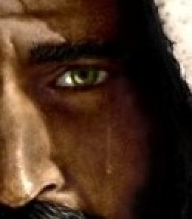
二.死亡的反應
B.耶穌哭了
主耶穌為何哭？
「祂心裡悲歎」(38節)
「祂既然開了瞎子的眼，
豈不能叫這人不死嗎」(37節)
馬大、馬利亞─活人為死人哭
猶太親友─活人為活人哭
主耶穌─生命的主為罪人哭
耶穌能體會 = 基督徒在試煉中的安慰

Slide 8
三.死亡的征服
主耶穌的應許：
「復活在我，生命也在我」(25節)

Slide 9
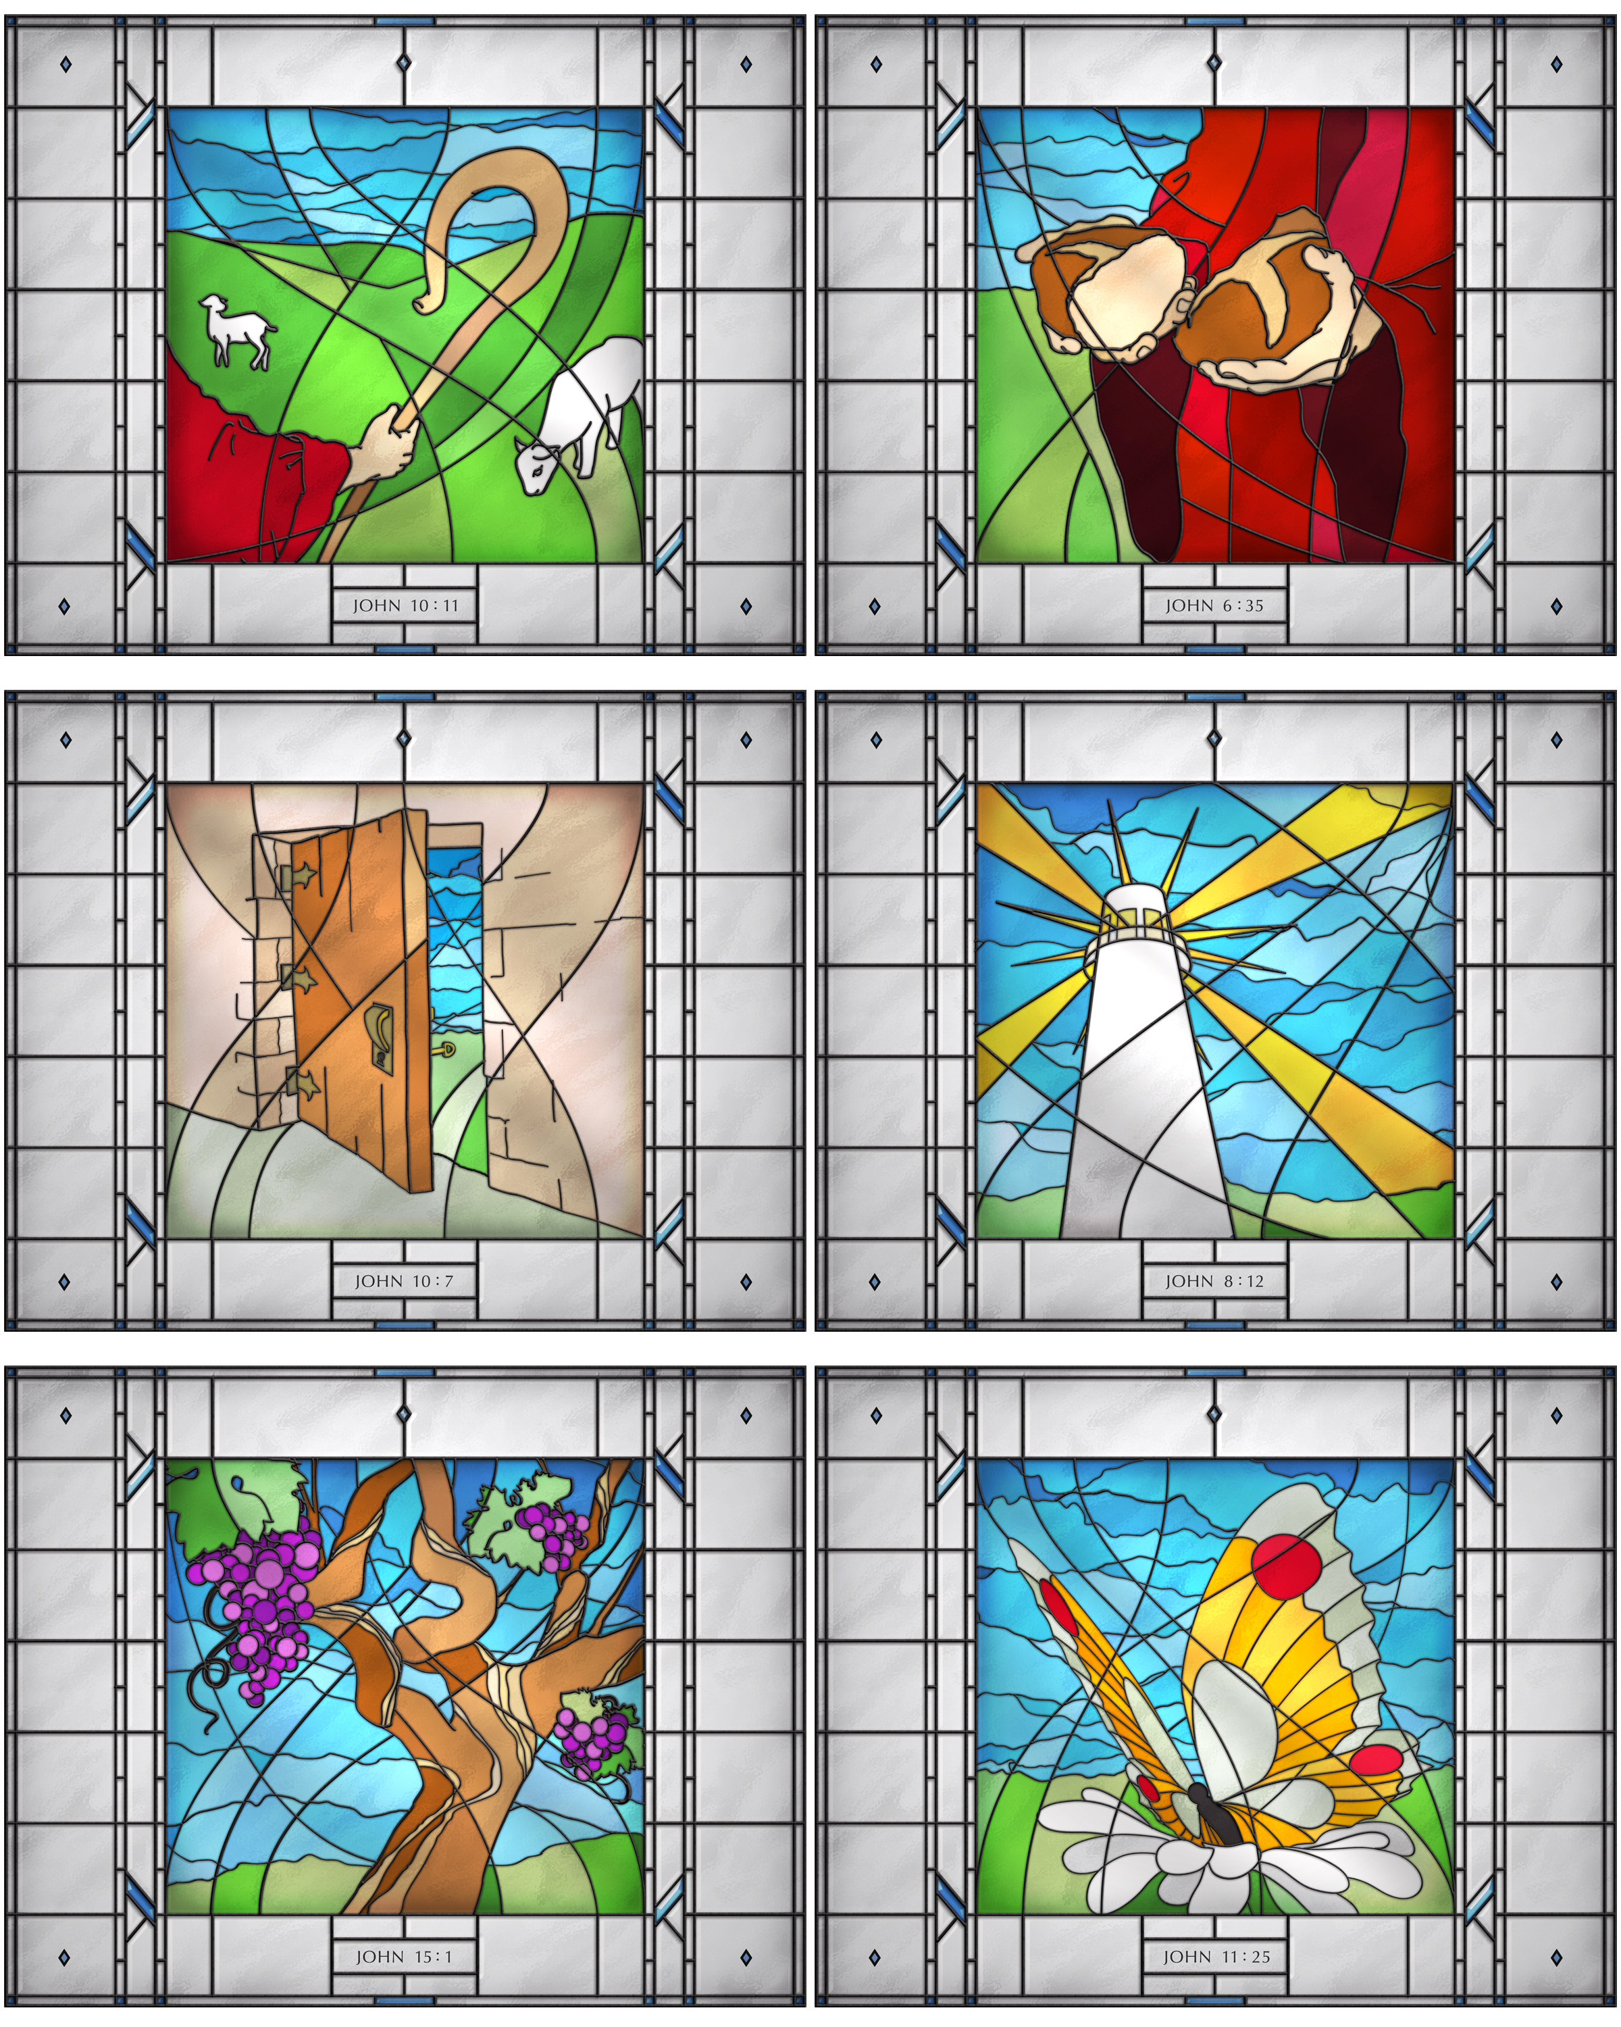
我是復活、我是生命

Slide 10
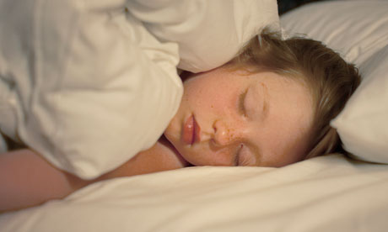
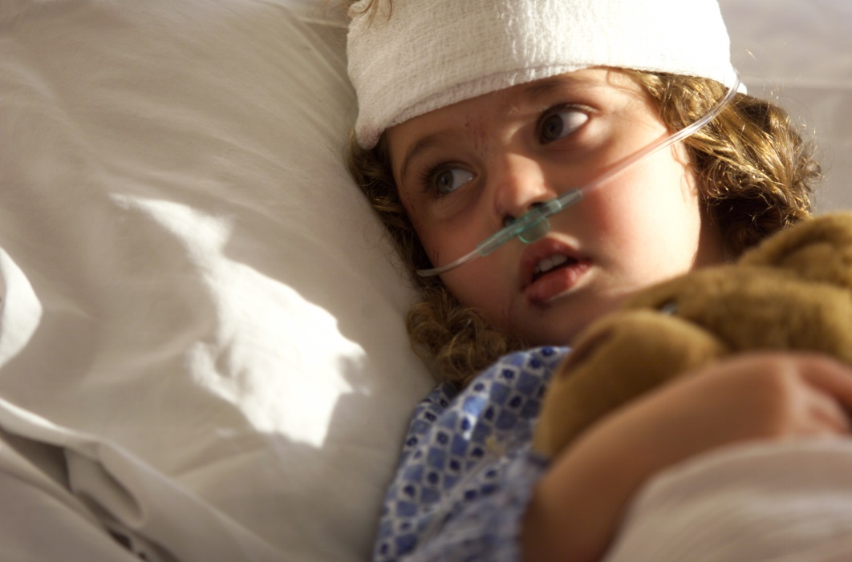
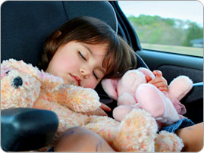
三.死亡的征服
「拉撒路睡了，我去叫醒他」(11節)
不信的人：
生一次卻死兩次
蒙恩信徒：
死一次卻生兩次
「凡活著信我的人，必永遠不死」
(11節)

Slide 11
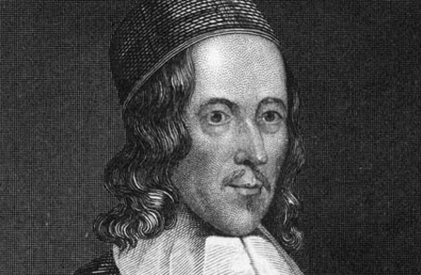
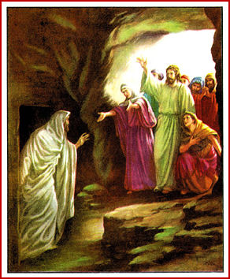
「死亡好像一位劊子手，但
福音使它成為一個花匠。」
George Herbert (1593 -1633)
1.「拉撒路，出來」
2.「解開，叫他走」

Slide 12
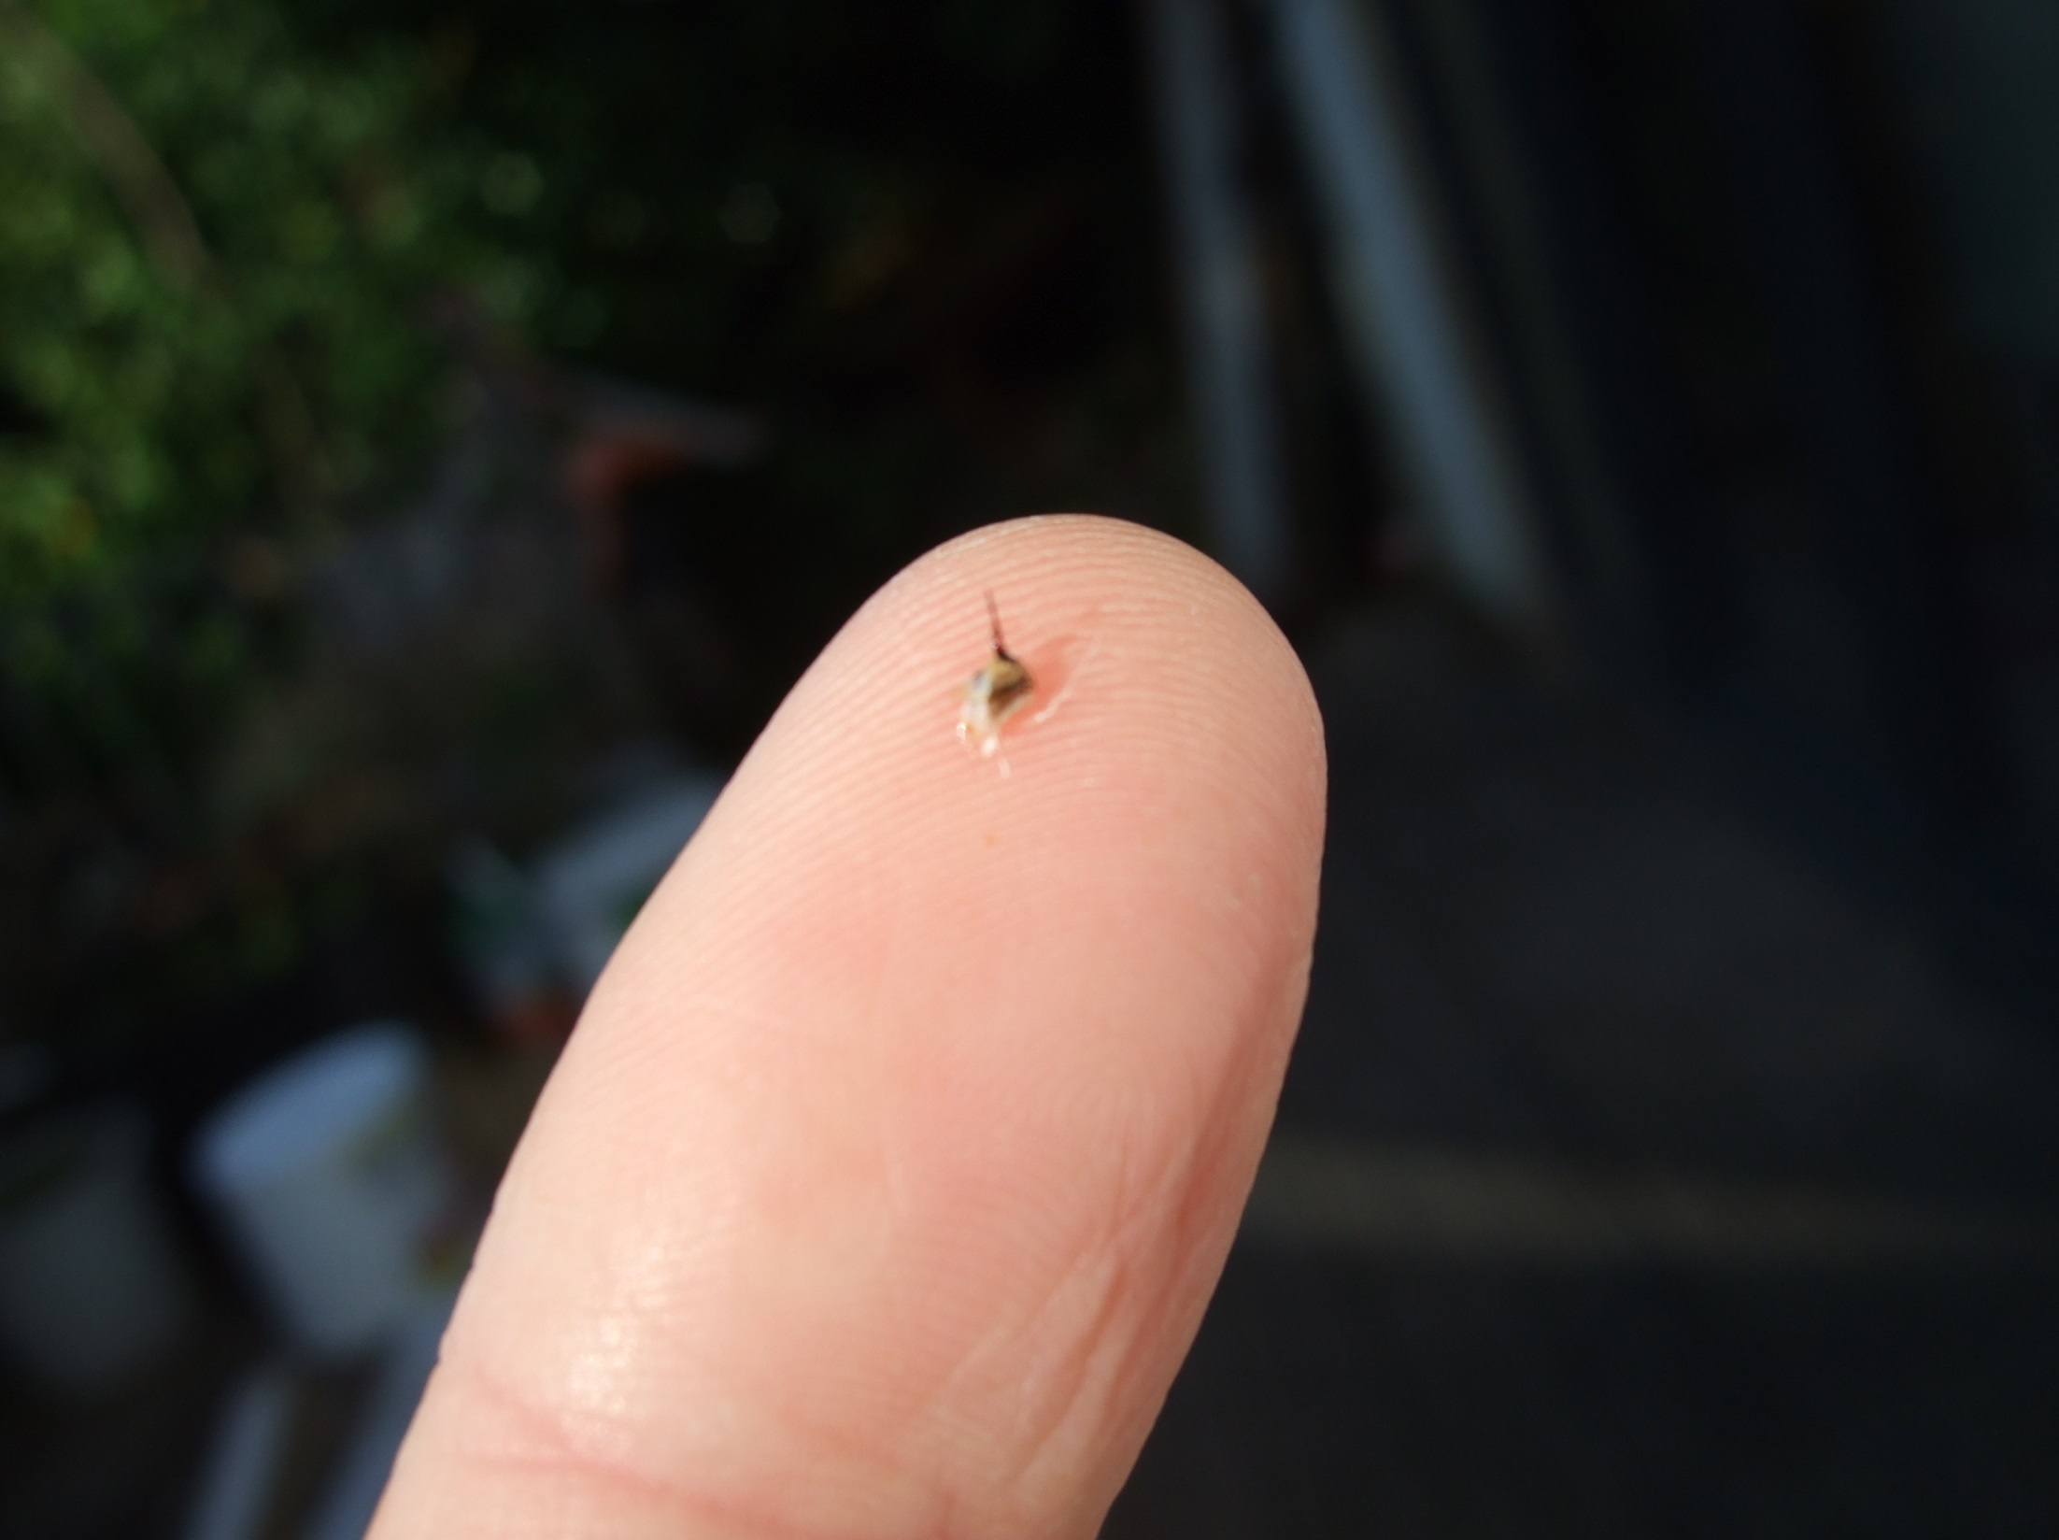
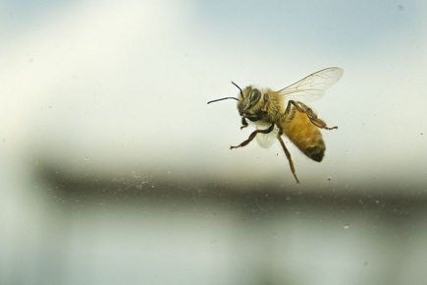
面對死亡的三大保證：
死啊，你的毒鈎在哪裡？ 死的毒鈎就是罪...
感謝神，使我們藉著我們的主耶穌基督得勝！
哥林多前書15:55-57
1.Jesus is in control 主正在掌管一切
2.He weeps with us 主與我們同哀哭
3.He conquers death 主已征服了死亡

Slide 13
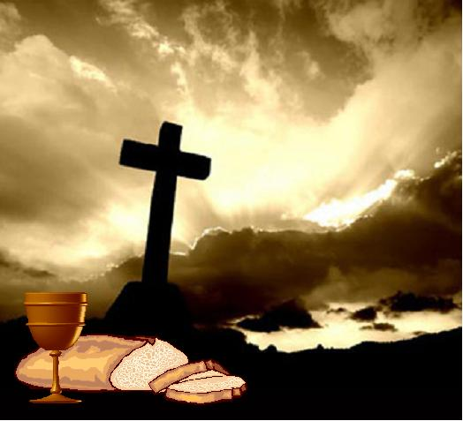
同心記念主恩

